Slide 1

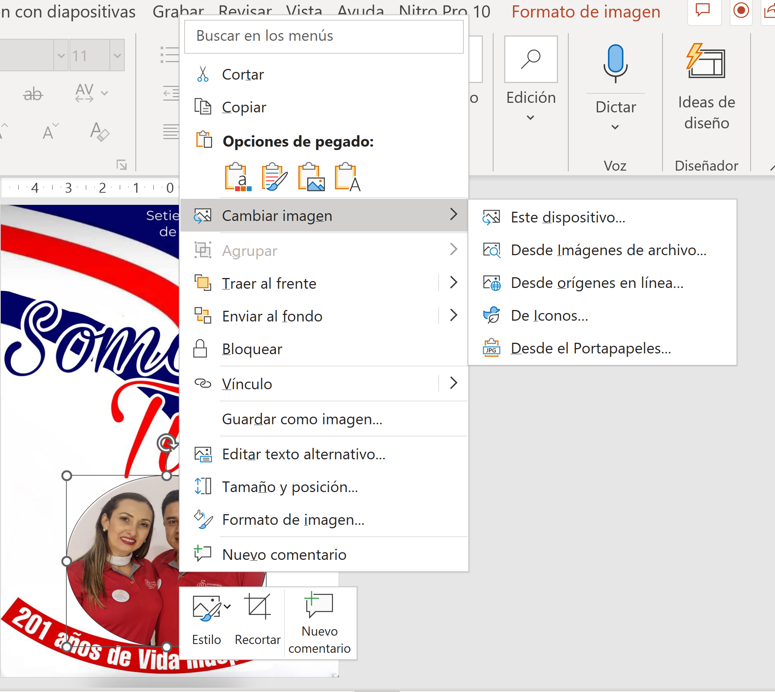

Cómo crear su foto
PASOS A SEGUIR
En la siguiente filmina, de clic derecho sobre la foto del matrimonio, desde un archivo, y escoja la foto que desee publicar
Finalmente con la aplicación de RECORTES, PRINTSCREEN haga el recorte de la foto, o guardando como imagen la guarda y lista para subir a su perfil en su red social
IMAGEN PERFIL WHATSAPP
Si desea crear la imagen para perfil de WhatSapp en la diapositiva 3 le ayudamos

Slide 2

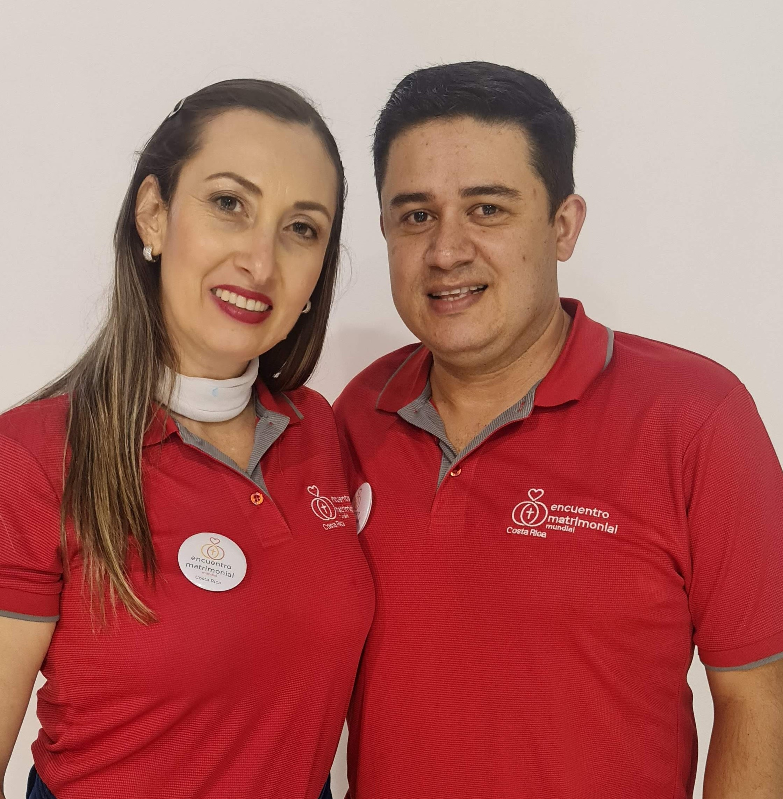

Slide 3

EMMCR
Si desea usar esta imagen para su perfil de WhatSapp, solo cambie el nombre, LUEGO, con la aplicación de RECORTES, PRINTSCREEN haga el recorte de la foto, la guarda y lista para subir a su perfil de WhatSapp

